Slide 1
Викторины
Создатель – Захаров Дмитрий

Slide 2
Цели и задачи
Цель моего проекта:
Разработать приложение с помощью которого можно будет проходить различные тесты и викторины
Задачи проекта:
1. Изучить работу с PyQT И QtDesigner
2. Научиться писать Sql запросы
3. Сделать дезайн приложения
4. Создать базу данных для хранения результатов прохождения викторин
5. Прописать логику для нажатия кнопок и вывода информации
6. Добавить возможность загрузки викторин с csv файла

Slide 3
Функционал приложения
При запуске приложения пользователь видит 3 кнопки.
Добавить викторину 2. Играть 3. История
При нажатии кнопки играть, открывается окно с выбором викторин
После выбора викторины, мы можем ее пройти.
После прохождения мы узнаем результаты прохождения викторины и переходим на главный экран.
Нажав на кнопку история, мы переходим в окно, где отображаются все наши прохождения викторины.
Загрузка новой викторины предусмотрена в виде csv файла
(перед правильным ответом должен стоять ‘+’)

Slide 4
Использованные технологии
PyQt5
Sqlite
QtDesigner

Slide 5
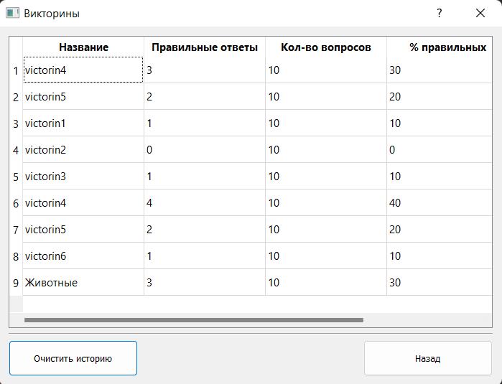
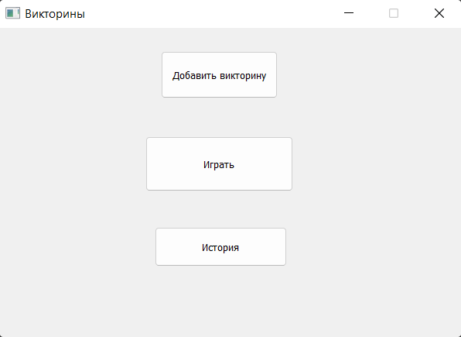
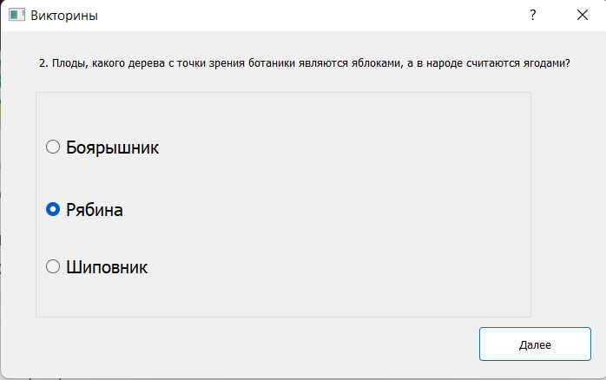
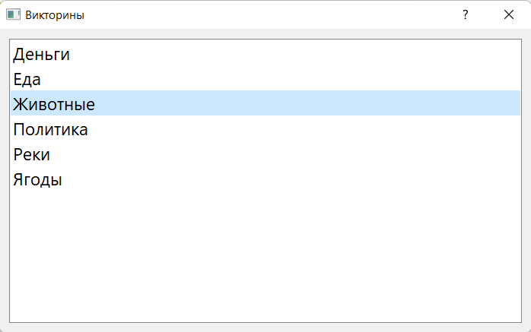
Фото приложения

